Slide 1
Химическая кинетика

Slide 2
План
Понятие химической кинетики, скорости химической реакции, элементарного акта,
Факторы, определяющие скорость реакции
Кинетическое уравнение, или закон действующих масс

Slide 3
Порядок и молекулярность реакций
Зависимость скорости реакции от температуры. Правило Вант-Гоффа.
Энергия активации
Константа скорости реакции и её зависимость от температуры, энергии активации. Уравнение Арениуса.
Химический катализ
Сложные реакции
Химическое равновесие
Константа химического равновесия
Условия смещения равновесия

Slide 4
Химическая кинетика – это раздел физической химии, посвященный изучению скоростей и механизмов химических реакций.
Скоростью химической реакции называется число элементарных актов реакции, происходящих в единицу времени в единице объема (для гомогенных реакций) или на единице поверхности раздела фаз (для гетерогенных реакций)

Slide 5
Элементарный акт реакции – это единичный акт взаимодействия или превращения частиц, в результате которого образуются новые частицы продуктов реакции или промежуточных соединений.
Количественно скорость реакции обычно характеризуют изменением концентрации какого-либо из исходных веществ или конечных продуктов реакции в единицу времени

Slide 6
Скорость реакции
С
∆С
ῡ = ± ῡ - средняя скорость
на интервале ∆
Для продуктов: ∆С = С₂ – С₁ > 0
ῡ = + Для исходных веществ: ∆С = С₂ – С₁ < 0
ῡ = –
C₂
, моль/л·с
∆
∆C
C₁
₁
₂
С
∆С
∆
C₁
∆C
C₂
₁
₂
∆С
∆

Slide 7
Из графиков видно, что скорость не постоянная величина и все время меняется во времени.
Поэтому существует понятие
«мгновенная скорость»
Мгновенная скорость – это скорость реакции в данный момент времени.
Она определяется производной от концентрации по времени:
υ= ±
dC
dτ

Slide 8
Скорость реакции зависит:
От природы вещества
Концентрации вещества
Температуры, давления (для газов)
Присутствия катализатора
Площади поверхности раздела фаз (для гетерогенной реакции)

Slide 9
Закон действующих масс
Сформулирован математиком Гульдбергом и химиком Вааге (1867 г.)
З.Д.М.:
Скорость химической реакции пропорциональна произведению концентраций реагирующих веществ возведенных в степени их стехиометрических коэффициентов.

Slide 10
Для двумолекулярной реакции, протекающей в гомогенной среде, вида
m A + n B = p C + q D ;
скорости прямой и обратной реакций выразятся следующими кинетическими уравнениями:
υ = k₁ · C_{A}^{m} · C_{B}^{n}
υ = k₂ · C_{С}^{p} · C_{D}^{q},
где: С_{А}, С_{в,} С_{с} и С_{D} – концентрации реагентов А, В и продуктов С и D – моль/л
m, n ,p,q – стехиометрические коэффициенты
k – коэффициент пропорциональности, который называется константой скорости.

Slide 11
Молекулярность и порядок реакций
Молекулярностью реакции называется число молекул, одновременно вступающих во взаимодействие.
Различают:
Мономолекулярные (одномолекулярные),
Бимолекулярные( двумолекулярные )
Тримолекулярные реакции

Slide 12
Мономолекулярная реакция – в элементарном акте участвует одна молекула.
I₂ = 2I
кинетическое уравнение имеет вид:
υ = k · C υ = k · C
Бимолекулярные реакции – в элементарном акте участвуют 2 молекулы одного или различного вида
I ₂ + H₂ = 2H I
Кинетическое уравнение имеет вид:
υ = k · C₁ · C₂ υ = k · C_{H2} · C_{I2}

Slide 13
Тримолекулярные реакции – в элементарном акте участвуют 3 молекулы одного или различных видов.
2NO + H₂ = N₂O + H₂O
Кинетическое уравнение имеет вид
υ = k · C₁ · C₂· C₃
Или для конкретного уровня:
υ = k · C²₁ · C₂ υ = k · C_{NO}² · C_{H2O}

Slide 14
По виду кинетического уравнения определяется порядок реакции, который равен сумме степеней концентраций в кинетическом уравнении.
Для простых гомогенных реакций, протекающих в одну стадию, молекулярность и порядок реакции совпадают.
Для сложных реакций как правило, порядки не равны стехиометрическим коэффициентам. Хотя бывает и совпадение.
Порядок реакции может быть не только целым, но и дробным числом. Порядок реакции определяется экспериментально.
Порядок реакции может быть равен нулю, когда скорость не зависит от концентрации реагирующих веществ. Например, NH₃ → N₂ + H₂ (на поверхности вольфрама при Т= const)
U = k [ NH₃]⁰.

Slide 15
Влияние температуры на скорость реакции
Если осуществить синтез воды
2Н₂ + О₂ = 2Н₂О,
при t = 20^{о}С, ее практически осуществить невозможно, чтобы она прошла на 15% потребуется 54 миллиарда лет.
При t = 500^{о}С - необходимо всего 50 минут.
При t = 700^{о}С - реакция происходит мгновенно.

Slide 16
Количественно зависимость скорости гомогенных реакций от температуры может быть выражена установленным опытным путем в приближенной форме правилом Вант - Гоффа: при повышении температуры на каждые 10^{о}С скорость гомогенной химической реакции увеличивается в 2-4 раза.
U ₂ = U ₁ ∙ γ^{(t2 – t1)/10} , где U ₂ - скорость при t₂ U ₁ - скорость при t₁ γ – температурный коэффициент
где γ – температурный коэффициент скорости реакции ( изменяется обычно от 2 до 4 ) – это число, показывающее во сколько именно раз увеличивается скорость химической реакции при повышении температуры на 10⁰С ( это отношение константы скорости при температуре t + 10 к константе при температуре t).
γ = k _{t+10} / k _{t.}.

Slide 17
Теория активации
Согласно этой теории во взаимодействие вступают только активные молекулы, энергия которых превышает среднюю энергию молекул данного вещества.
Энергия, которую надо придать молекулам реагирующих веществ, для того, чтобы сделать их активными, называется энергией активации. Она зависит от природы реагирующих веществ и является характеристикой любой реакции и обычно выражается в кДж/моль.

Slide 18
Чем больше энергия активации, тем меньше активных молекул при данной температуре и тем медленнее идет реакция.
А₂ + В₂ ⇄ АВ
G
А … В
Е_{а}
Е΄_{а}
А₂ + В₂
∆G
2AB

Slide 19
Механизм реакции можно изобразить схемой
А В А …. А А А
│ + │ → → │ + │
А В В….. В В В
исходные реагенты активированный продукты реакции
начальное состояние комплекс конечное состояние
Образование активированного комплекса требует затраты энергии.
Необходимую энергию для перехода веществ в состояние активированного комплекса называют энергией активации ( Еа ).

Slide 20
Если при распаде активированного комплекса выделяется больше энергии, чем это необходимо для активации частиц, то реакция экзотермическая.
Видно, что разность энергий активации прямой и обратной реакций равна тепловому эффекту.
ΔН = – ,
когда Δ Н < О – экзотермический процесс, т.е. < ,
Δ Н > О - эндотермический процесс, т.е. > ,
для протекания эндотермических реакций требуется подвод энергии извне.

Slide 21
Шведский ученый Аррениус предложил уравнение, выражающее более точно зависимость скорости реакции от температуры:
где К – константа скорости реакции ;
А – предэкспоненциальный множитель, зависящий от числа столкновений молекул за единицу времени;
е - основание натуральных логарифмов (е = 2,72 );
Е_{а} – энергия активации;
R - универсальная газовая постоянная;
Т - абсолютная температура.
Чем больше энергия активации, тем меньше константа скорости реакции, т.е. тем меньше скорость реакции.

Slide 22
Влияние катализатора на скорость реакции
Катализатор – это вещество, изменяющее скорость химической реакции, но само в реакции не расходуется и в конечные продукты не входит.
Если гомогенная реакция В + А → АВ протекает с малой скоростью, то можно подобрать вещество К, которое с одним из реагентов образует активированный комплекс
1/2О₂ + NO = NO₂ NO₂ + SO₂ = SO₃ + NO
А + К → [ А….К ] [ А….К ] + В → АВ + К

Slide 23
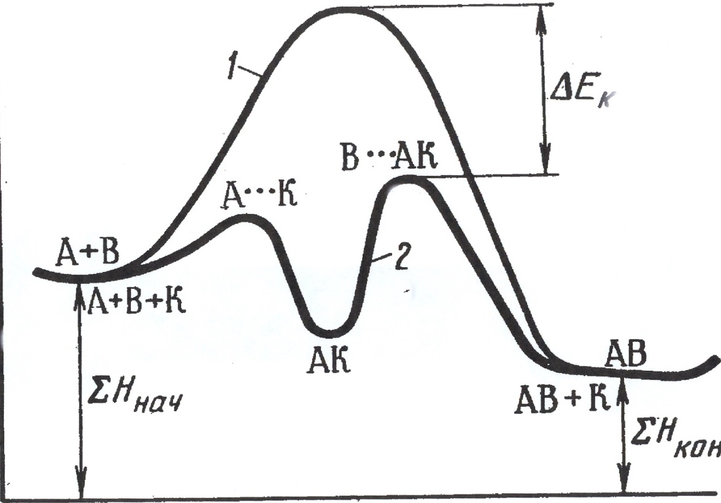
G
Энергетическая диаграмма хода реакции в отсутствии катализатора (кривая 1) и в присутствии катализатора (кривая 2).
Очевидно, в присутствии катализатора энергия активации реакции снижается на величину ΔЕ_{K.}.

Slide 24
Различают два вида катализа – гомогенный (однородный) и гетерогенный (неоднородный). При гомогенном катализе реагенты и катализатор образуют однородную систему – газовую или жидкую и между реагентами и катализатором отсутствует поверхность раздела.
NO_{(г)}
SO_{2(г)} + O_{2(г)} → SO₃
Если катализатор и реагенты находятся в разных фазах и процесс протекает на поверхности их раздела, то это гетерогенный катализ.
V₂O_{3(Т)} SO_{2(г)} + O_{2(г)} → SO₃

Slide 25
Некоторые вещества снижают активность или полностью дезактивируют твердый катализатор. Такие вещества называются каталитическими ядами.
Вещества, которые усиливают действие катализаторов данной реакции, хотя сами катализаторами не являются, называются промоторами.

Slide 26
Сложные реакции
Как правило, химические реакции представляют собой сложные реакции, в которых помимо молекул, могут участвовать и такие неустойчивые промежуточные образования как ионы, свободные радикалы, активные комплексы.
Сложные реакции:
Параллельные,
Последовательные,
Сопряженные.
Особо выделяются цепные реакции

Slide 27
Параллельными реакциями называется связанная система реакций, имеющих одни и те же исходные реагенты, но различные продукты реакции.
4 KClO₃ → 4 KCl + 6 O₂
4 KClO₃ → 3 KClO₄ + KCl
Последовательными реакциями называется связанная система реакций, в которых продукты предыдущих стадий расходуются в последующих.
υ₁ υ ₂
A → B (I) B → C (II)
Скорость всей реакции определяется скоростью самой медленной реакции (лимитирующей).

Slide 28
Сопряженными реакциями называют реакции, которые происходят только при условии одновременного протекания некоторой другой реакции, т.е. когда протекание одной реакции вызывает протекание другой реакции.
H₂O₂ + 2HJ = J₂ + 2H₂O, ∆G˃0
При введение FeSO₄ протекание реакции становится возможно
6FeSO₄ + 3H₂O₂ + 6HJ = 2Fe₂(SO₄)₃ + 2FeJ₃ + 6H₂O

Slide 29
Особенность цепных реакций заключается в образовании на промежуточных этапах свободных радикалов.
Свободными радикалами называются электронейтральные частицы, содержащие неспаренные электроны, которые и обусловливают их высокую реакционную способность.
Связанная система сложных реакций, протекающих последовательно, параллельно и сопряженно с участием свободных радикалов, называется цепной реакцией.

Slide 30
Примером реакции с неразветвленными цепями служит фотохимический синтез хлористого водорода.
Cl₂ + hv → Cl · + Cl ∙ начало реакции
Cl · + H₂ → HCl + H ·
H · + Cl₂ → HCl + Cl · продолжение цепи
Cl · + H₂ → HCl + H ·
Cl · + Cl · → Cl₂ обрыв цепи

Slide 31
Цепные реакции с разветвленными цепями отличаются от выше рассмотренных тем, что их единичная реакция одного свободного радикала приводит к образованию более чем одного нового свободного радикала.
Пример (окисление водорода), образование воды из простых веществ.
H₂ + O₂ + hv = OH∙ + OH·
Далее цепь разветвляется:
OH∙ + H₂ = H₂ O + H∙
H∙ + O₂ = OH· + O ∙ (два радикала)
O∙ + H₂ = OH∙ + H∙ (два радикала)

Slide 32
Химическое равновесие
Химические реакции
необратимые
обратимые
Необратимые реакции – это реакции, которые протекают только в одном направлении до полного израсходования одного из реагирующих веществ.
2Са + O₂ → 2СаО
Са + Н₂SO₄ → Ca(OH)₂ + H₂
NH₄NO₃ → 2H₂O + N₂O

Slide 33
Обратимые реакции – процессы, в которых одновременно протекают две взаимно противоположные реакции – прямая и обратная.
H₂ + I₂ ⇆ HI
CH₃COOH + C₂H₅OH ⇆ CH₃COOC₂H₅ + H₂O
Одновременно протекают прямая и обратная реакция.

Slide 34
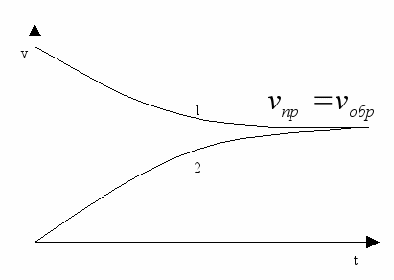
Химическое равновесие
Химическое равновесие – это такое состояние обратимого процесса, при котором скорости прямой и обратной реакции равны.
Изменение скорости прямой и обратной реакций в процессе установления химического равновесия

Slide 35
Равновесными концентрации – это концентрации всех веществ системы, которые устанавливаются в ней при наступлении состояния химического равновесия.
H₂ + I₂ ⇆ HI
Исходные концентрации с(Н₂), с(I₂), c(HI)
Равновесные концентрации [Н₂], [I₂], [HI]

Slide 36
Константа химического равновесия
Константа химического равновесия – количественная характеристика состояния равновесия (безразмерная величина)
Для реакции аА + bB ⇆ dD + fF
В состоянии равновесия Uпр = Uобр
k [A]ª[B]^{b} = k [D]^{d}[F]^{f}
k
K_{равн} =
k

Slide 37
ЗДМ для обратимых процессов
Константа химического равновесия обратимого процесса равна отношению произведения равновесных концентраций конечных продуктов к произведению равновесных концентраций исходных веществ, возведенных в степени, равные стехиометрическим коэффициентам при формулах веществ в уравнении химической реакции (это закон действующих масс для обратимых процессов)

Slide 38
С(т) + О₂(г) ⇆ СО₂(г)
Uпр = k [О₂]
Uобр = k [СО₂]
Концентрации твердых веществ не входят в выражение константы равновесия.

Slide 39
Положение равновесия определяется значением константы химического равновесия
Если К_{равн} > 1
Если К_{равн} < 1
В системе выше содержание конечных продуктов, т.е. положение равновесия смещено вправо (→)
В системе выше содержание исходных веществ, т.е. положение равновесия смещено влево (←)

Slide 40
К_{равн} зависит от
К_{равн} не зависит от
Природы реагирующих веществ
Температуры
Присутствия катализатора
Концентраций реагирующих веществ
Давления в системе

Slide 41
Смещение химического равновесия
Принцип Ле Шателье
Если на систему, находящуюся в состоянии химического равновесия, оказывать воздействие путем изменения концентрации реагентов, давления или температуры в системе, то равновесие всегда смещается в направлении той реакции, протекание которой ослабляет это воздействие.
К_{равн при этом не меняется!}

Slide 42
Влияние концентраций реагентов
Увеличение концентрации исходных веществ вызывает смещение равновесия в сторону образования конечных продуктов и наоборот.
В какую сторону сместится равновесие обратимой реакции N₂(г) + О₂(г) ⇆ 2NО(г)
При ↑С(О₂)
Решение:
При ↑С(О₂) равновесие сместится вправо (→), т.е. в сторону расходования О₂

Slide 43
Влияние давления
Давление в системе изменяет концентрацию только газов, что вызывает смещение равновесия.
↑Р смещает химическое равновесие в направлении реакции, идущей с образованием меньшего числа молей газов
В какую сторону сместится равновесие обратимой реакции 2СО(г) + О₂(г) ⇆ 2СО₂(г)
при ↑ давления?
Решение:
при ↑Р равновесие сместится вправо, в сторону образования 2 молей газов (слева их 3 моль)

Slide 44
Влияние температуры
Повышение температуры вызывает смещение равновесия в сторону эндотермической реакции
(ΔН_{р} > 0, Q < 0)
Понижение температуры – в сторону экзотермической реакции
(ΔН_{р} < 0, Q > 0)
В какую сторону сместится положение равновесия обратимой реакции при повышении температуры?
N₂(г) + 3Н₂(г) ⇆ 2NH₃(г) ΔН > 0
Решение:
При ↑T равновесие сместится вправо (→), т.к прямая реакция - эндотермическая

